Slide 1


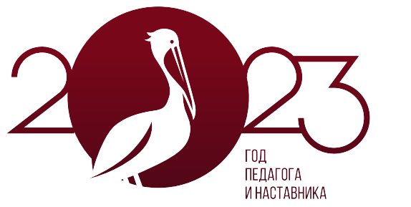
Результаты мониторинга размещения графиков оценочных процедур ОО в 2022/2023 учебном году
27.04.2023
Координационный совет
© Зайцева Н.В., руководитель центра образовательного менеджмента
ГАУ ДПО ЯО «Институт развития образования»

Slide 2
Результаты выборочной экспертизы актуализированных графиков оценочных процедур
90,6% ОО разместили график ОП на сайте ОО (главная страница подраздела «Документы» раздела «Сведения об образовательной организации»;
9,4% разместили график ОП на сайте ОО, но в других разделах/подразделах («Образование», «Локальные акты», «Образовательный процесс» и др.);
18,8% ОО разместили график ОП на сайте ОО (главная страница подраздела «Документы» раздела «Сведения об образовательной организации» в виде электронного документа;
81,2% ОО разместили не утвержденные и не согласованные руководителем ОО графики ОП на сайте ОО.

Slide 3
Результаты выборочной экспертизы актуализированных графиков оценочных процедур:
79,7% ОО проводят оценочные процедуры по каждому учебному предмету в одной параллели классов не чаще 1 раза в 2,5 недели
20,3% ОО проводят оценочные процедуры по каждому учебному предмету в одной параллели классов чаще 1 раза в 2,5 недели

Slide 4
Результаты выборочной экспертизы актуализированных графиков ОП:
96,8% ОО проводят одну оценочную процедуру в день для обучающихся одного класса;
3,2% ОО указали период проведения оценочных процедур на месяц или неделю (невозможно определить сколько проводят оценочных процедур в день для обучающихся одного класса)
18

Slide 5
Результаты выборочной экспертизы актуализированных графиков оценочных процедур:
включают неактуальные даты/сроки проведения региональных мониторинговых исследований, ВПР и др.;
содержат процедуру текущего контроля успеваемости и промежуточной аттестации обучающихся не во всех параллелях/классах;
включают оценочные процедуры только 3 четверти, либо только график определенной оценочной процедуры: промежуточная аттестация, ВПР и др.;
содержат периоды (месяц/неделя) проведения оценочных процедур, что не позволяет установить количество оценочных процедур в классе в один день, а порядковый номер недели без указания месяца/четверти/триместра вызывает сложности при определении, когда проводится оценочная процедура;
имеют разную форму представления на сайте ОО по уровням образования/ полугодиям;
содержат сокращенные названия учебных предметов, процедур, уровня ОП и не включают условные обозначения сокращений.

Slide 6

Алгоритм формирования графика оценочных процедур на учебный год:
1. Доводим до сведения учителей количество возможных оценочных процедур по классам и предметам и даты всех известных ОП федерального и регионального уровня.
2. Формируем график оценочных процедур на 1-е полугодие с учетом учебных периодов в формате Excel. (пример шаблона:
3. Вносим все известные даты федеральных и региональных, административных диагностических работ на 1-ю и 2-ю четверть.
4. Педагоги проставляют даты оценочных процедур по своим рабочим программам (или ответственный за формирование графика собирает информацию от педагогов и вносит оценочные процедуры в график)*.
5. Проверяем выполнение требований п. 2.1. б) и в). Если эти требования не получается выполнить, то даем указание скорректировать рабочие программы учителям.
6. Вносим изменения в график при необходимости.
7. Аналогично формируем график на 2-е полугодие.

Slide 7
Рекомендации по доработке и совершенствованию графиков ОП
формировать график ОП на учебный год либо на полугодие;
исключить дублирование оценочных процедур при формировании графиков ОП;
учитывать и включать оценочные процедуры разного уровня в график ОП при его формировании: федеральные оценочные процедуры, региональные оценочные процедуры, оценочные процедуры, проводимые в ОО;
размещать утвержденный график ОП на официальном сайте ОО на главной странице подраздела «Документы» раздела «Сведения об образовательной организации» в виде электронного документа;
проводить оценочные процедуры по каждому учебному предмету в одной параллели классов не чаще 1 раза в 2,5 недели, при этом объем учебного времени, затрачиваемого на проведение оценочных процедур, не должен превышать 10% от всего объема учебного времени, отводимого на изучение данного учебного предмета в данной параллели в текущем учебном году;
формировать график ОП на учебный год либо на полугодие с указанием в графике объема учебного времени, отводимого на изучение данного учебного предмета в данной параллели в текущем учебном году и количество оценочных процедур по предмету;
не планировать проведение оценочных процедур на первом и последнем уроках, за исключением учебных предметов, по которым проводится не более 1 урока в неделю, причем этот урок является первым или последним в расписании, а также не планировать проведение для обучающихся одного класса более одной оценочной процедуры в день;
при наличии изменений учебного плана график ОП должен быть скорректирован и его актуализированный вариант (утвержденный график ОП) размещен на официальном сайте ОО на главной странице подраздела «Документы» раздела «Сведения об образовательной организации» в виде электронного документа.

Slide 8


27.04.2023
Благодарю
за внимание!
Контактная информация:
Зайцева
Наталия Владимировна
Тел.: +7 (4852) 23-05-79
E-mail: znataliy_72@mail.ru

